Slide 1

[p b v f] - Spiel

Slide 2



Wie spielen wir dieses Spiel?
Team A
Team B
Zwei Gruppen
Es kommt ein Bild
Das ist eine Papaya!
Situation 1
1 Punkt
Das ist eine Fafaya!
Situation 2
Ø
Papaya!
kein Punkt

Slide 3
Bitte bilden Sie Gruppen!

Slide 4

Test
Was ist das?

Slide 5
Start
Es gibt 13 Bilder.

Slide 6

Was ist das?

Slide 7
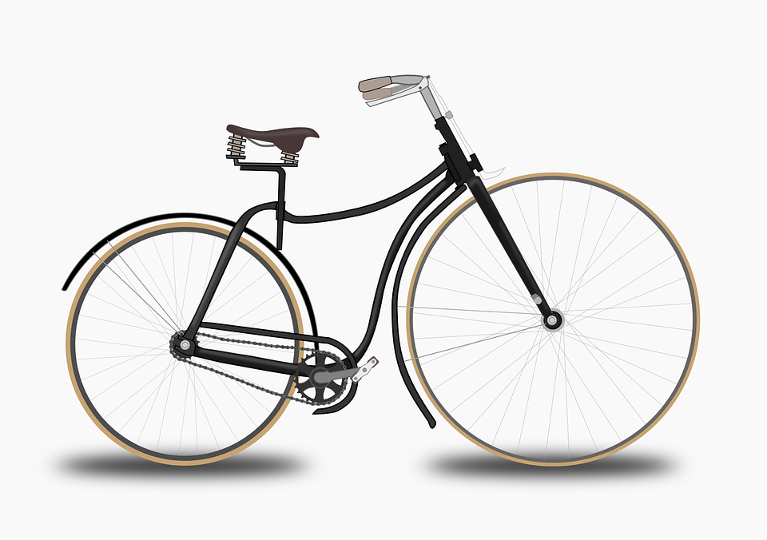
Was ist das?

Slide 8
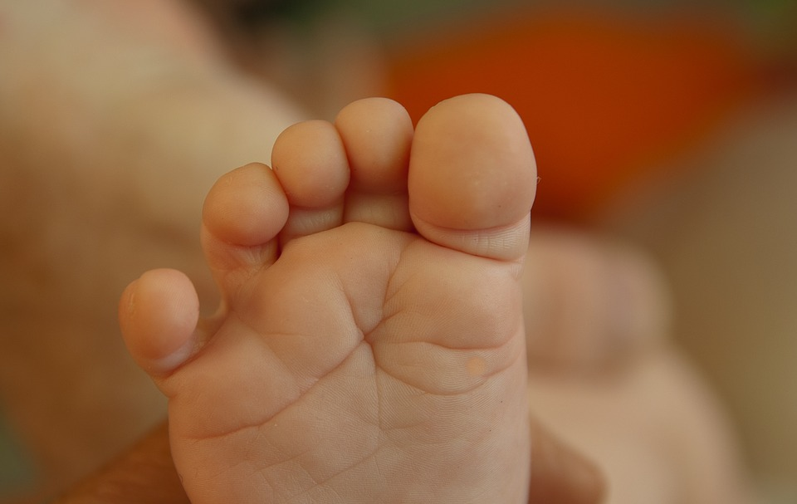
Was ist das?

Slide 9
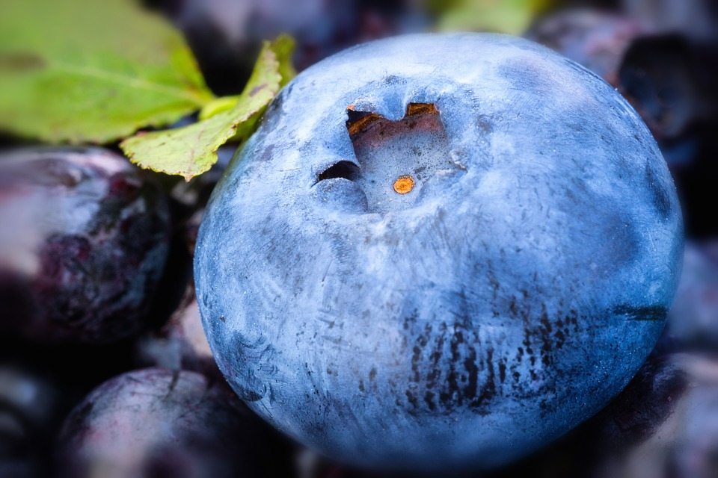
Was ist das?

Slide 10

Was ist das?

Slide 11
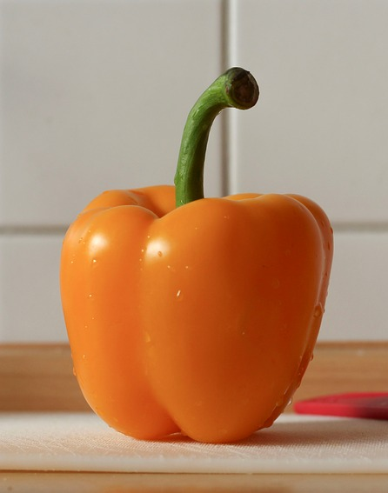
Was ist das?

Slide 12
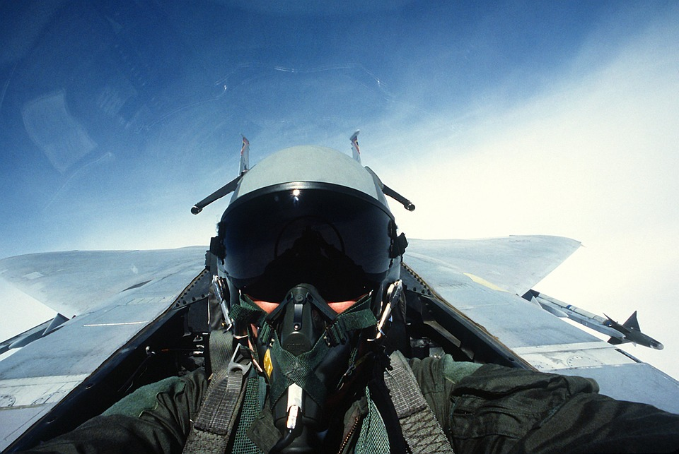
Was ist das?

Slide 13
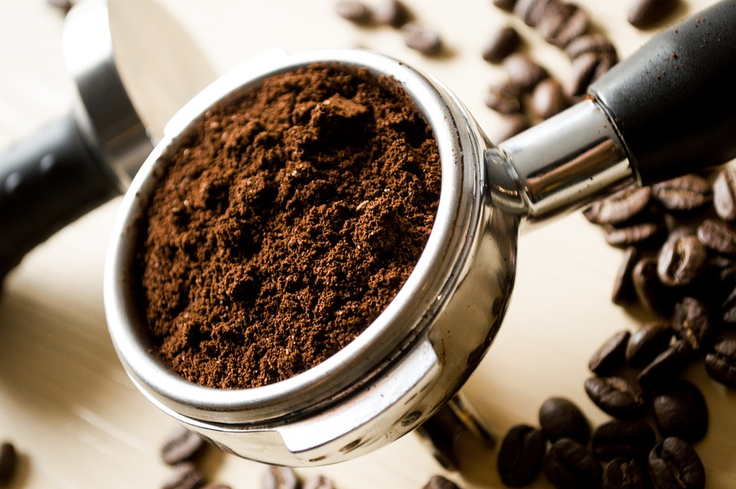
Was ist das?

Slide 14
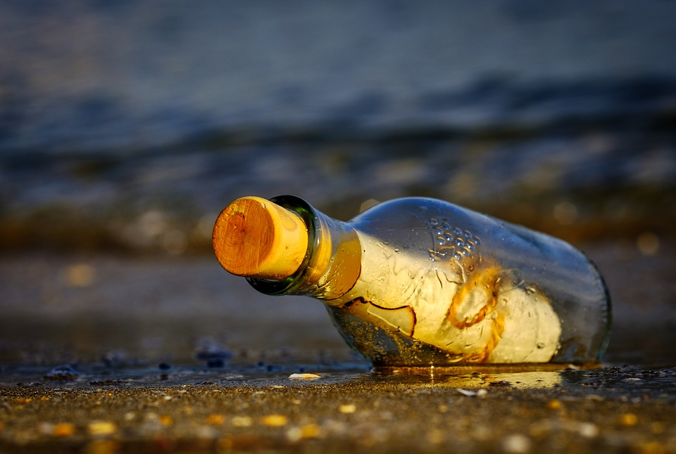
Was ist das?

Slide 15
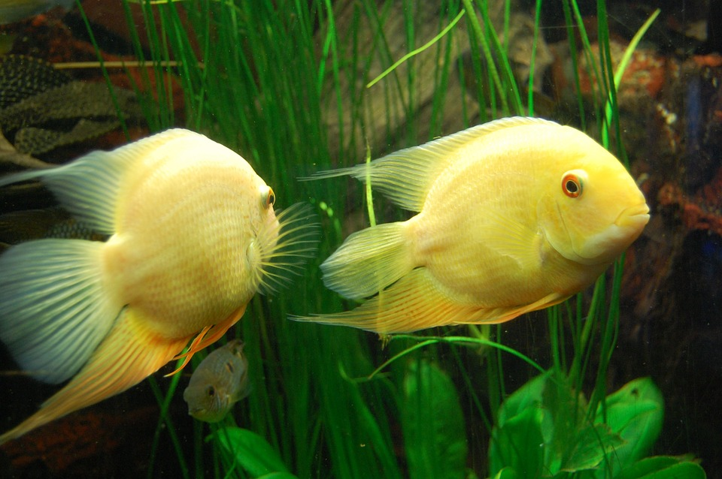
noch vier…
Jetzt ist die Zahl auch wichtig!
Beispiel:
Das sind zwei Fische.

Slide 16
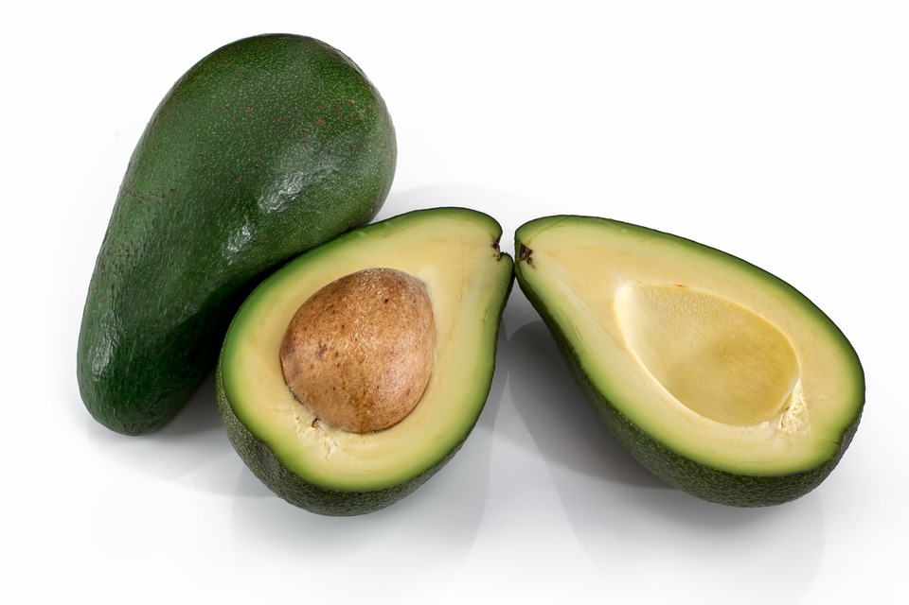
Was ist das?

Slide 17
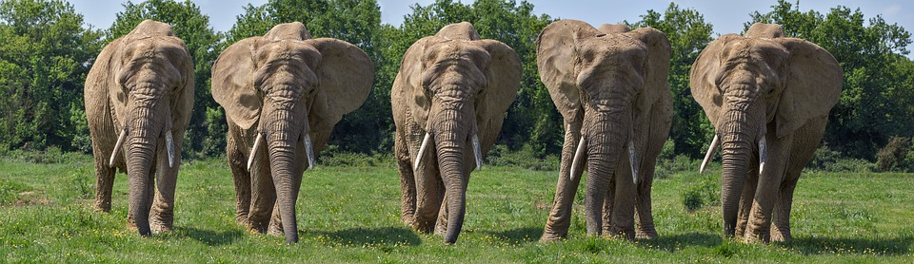
Was ist das?

Slide 18
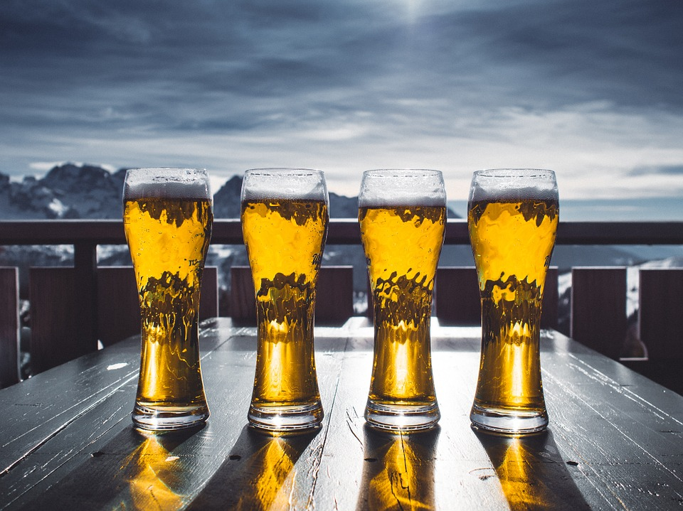
Was ist das?

Slide 19

Was ist das?

Slide 20
Ende

